Slide 1

SFT vs DPO
플러스 AI 3기 학습메이트 김경호
ⓒSaebyeol Yu. Saebyeol’s PowerPoint

Slide 2

목차
01
02
03
04
개요
데이터 준비
코드 및 결과
OpenWebUI

Slide 3
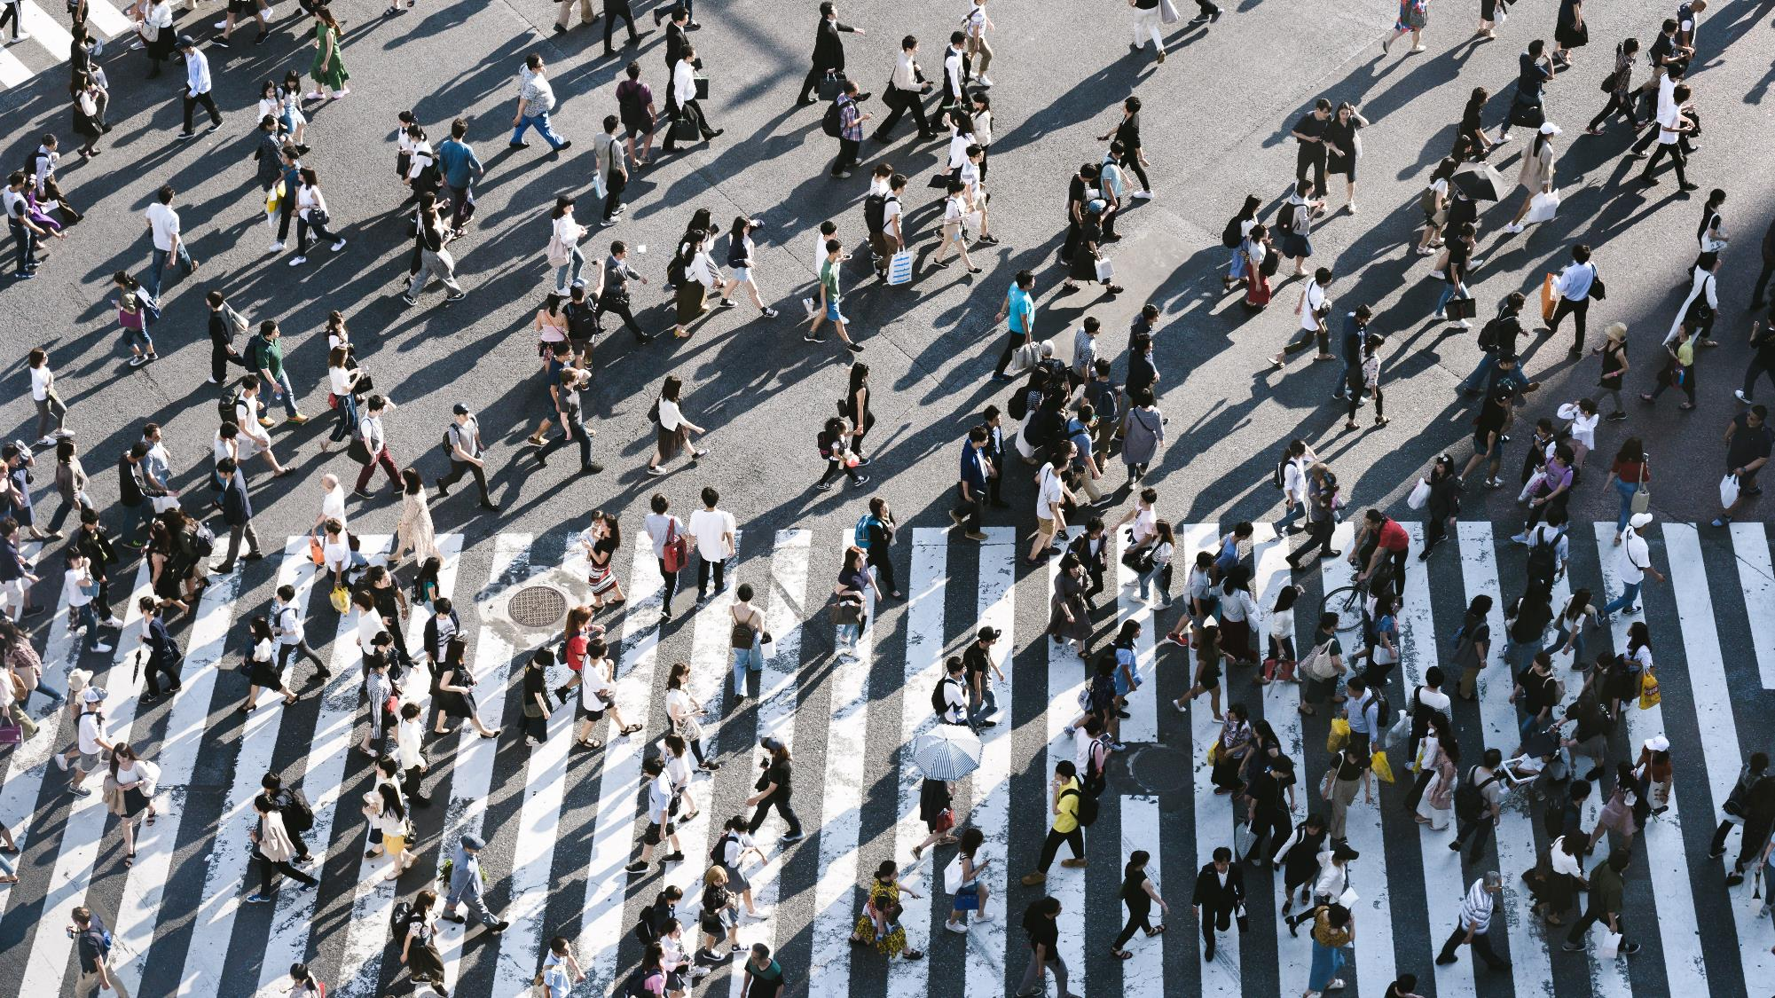
Part1.개요
ⓒSaebyeol Yu. Saebyeol’s PowerPoint

Slide 4
Part 1 >>
SFT vs DPO
1. Input에 대하여 Output에 근접하는 쪽으로 학습 2. 사용자 선호도 반영 불가 3. 데이터 준비가 비교적 쉬움 => 답변의 형태가 정확히 정해져있는 경우
1. Input에 대하여 Chosen 쪽으로 응답하고 Rejected를 기피하는 방향으로 학습 2. 사용자 선호도 반영 가능 3. 데이터 준비가 비교적 어려움 => 정답이 존재하지 않고 사용자의 선호가 존재하는 경우
Supervise Finetune Trainer
Direct Preference Optimization

Slide 5
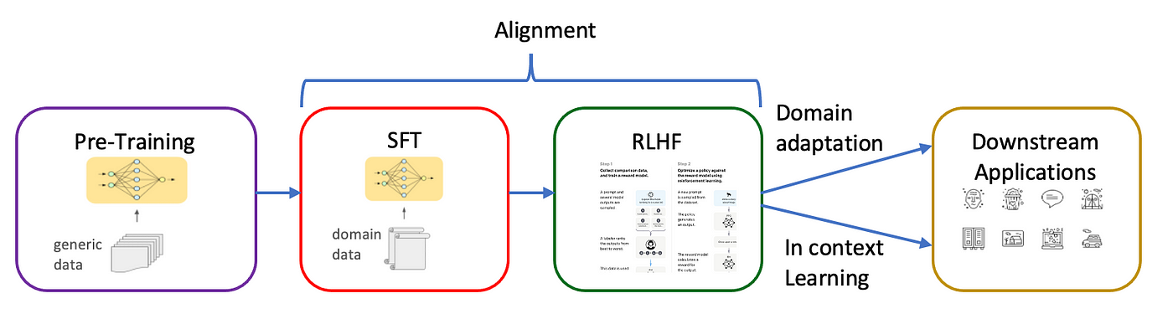
Part 1 >>
SFT vs DPO
Supervise Finetune Trainer

Slide 6
Part 1 >>
SFT vs DPO
SFT 데이터 예시
DPO 데이터 예시
{
"instruction": "주어진 키워드를 사용하여 잊히지 않는 장면을 상상해 글로 표현해주세요.",
"input": ["기차", "유리잔", "고요"],
"rejected": "기차는 이동의 수단일 뿐 아니라, 장거리 여행의 상징이 되기도 합니다. 축제를 찾기 위해 이동하는 동안 유리잔에 담긴 음료를 나누며 대화를 이어가는 장면은 흔한 풍경입니다. 그 속의 고요는 움직임 속에서 찾아오는 짧은 정적일 수 있습니다. 이 조합은 역설적인 긴장과 안정감을 동시에 자아냅니다. 여행과 축제는 비슷한 맥락에서 인간의 욕망을 반영합니다.",
"chosen": "기차는 시간을 밟고 지나가는 뱀 같았다. 유리잔은 그 속에서 흔들리며, 깨지지 않을 만큼만 긴장하고 있었다. 고요는 소음 속에서 더 선명해졌고, 그는 그것에 귀를 기울였다. 우리는 떠나는 중에도 도착하지 않은 감정을 먼저 마주친다. 이동은 공간이 아니라 내면을 옮기는 일이다."
},
{
"instruction": "주어진 키워드를 사용하여 잊히지 않는 장면을 상상해 글로 표현해주세요.",
"input": ["기차", "유리잔", "고요"],
＂output": "기차는 시간을 밟고 지나가는 뱀 같았다. 유리잔은 그 속에서 흔들리며, 깨지지 않을 만큼만 긴장하고 있었다. 고요는 소음 속에서 더 선명해졌고, 그는 그것에 귀를 기울였다. 우리는 떠나는 중에도 도착하지 않은 감정을 먼저 마주친다. 이동은 공간이 아니라 내면을 옮기는 일이다."
}

Slide 7
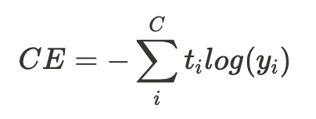
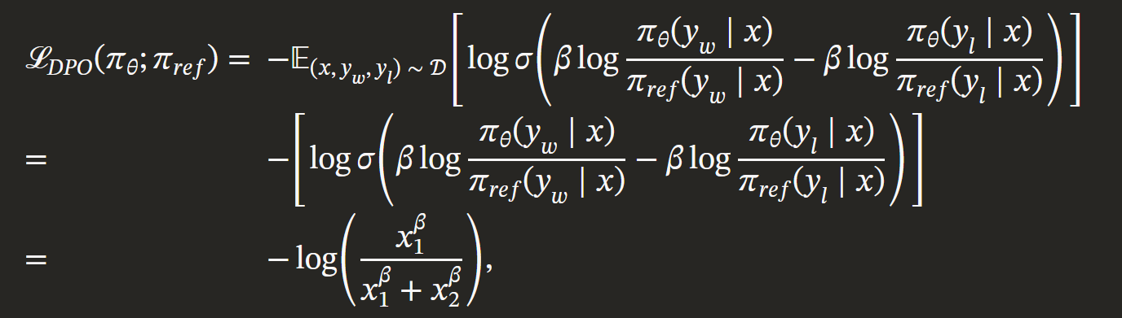
Part 1 >>
SFT vs DPO
STF의 Loss
DPO의 Loss

Slide 8
Part 1 >>
SFT vs DPO
정답이 존재하지 않는 task : 특정 키워드를 받아서 해당 키워드가 반드시 포함된 문학적인 글 한 단락을 작성하는 SFT와 DPO의 훈련 성능을 비교

Slide 9
Part2.데이터
ⓒSaebyeol Yu. Saebyeol’s PowerPoint

Slide 10
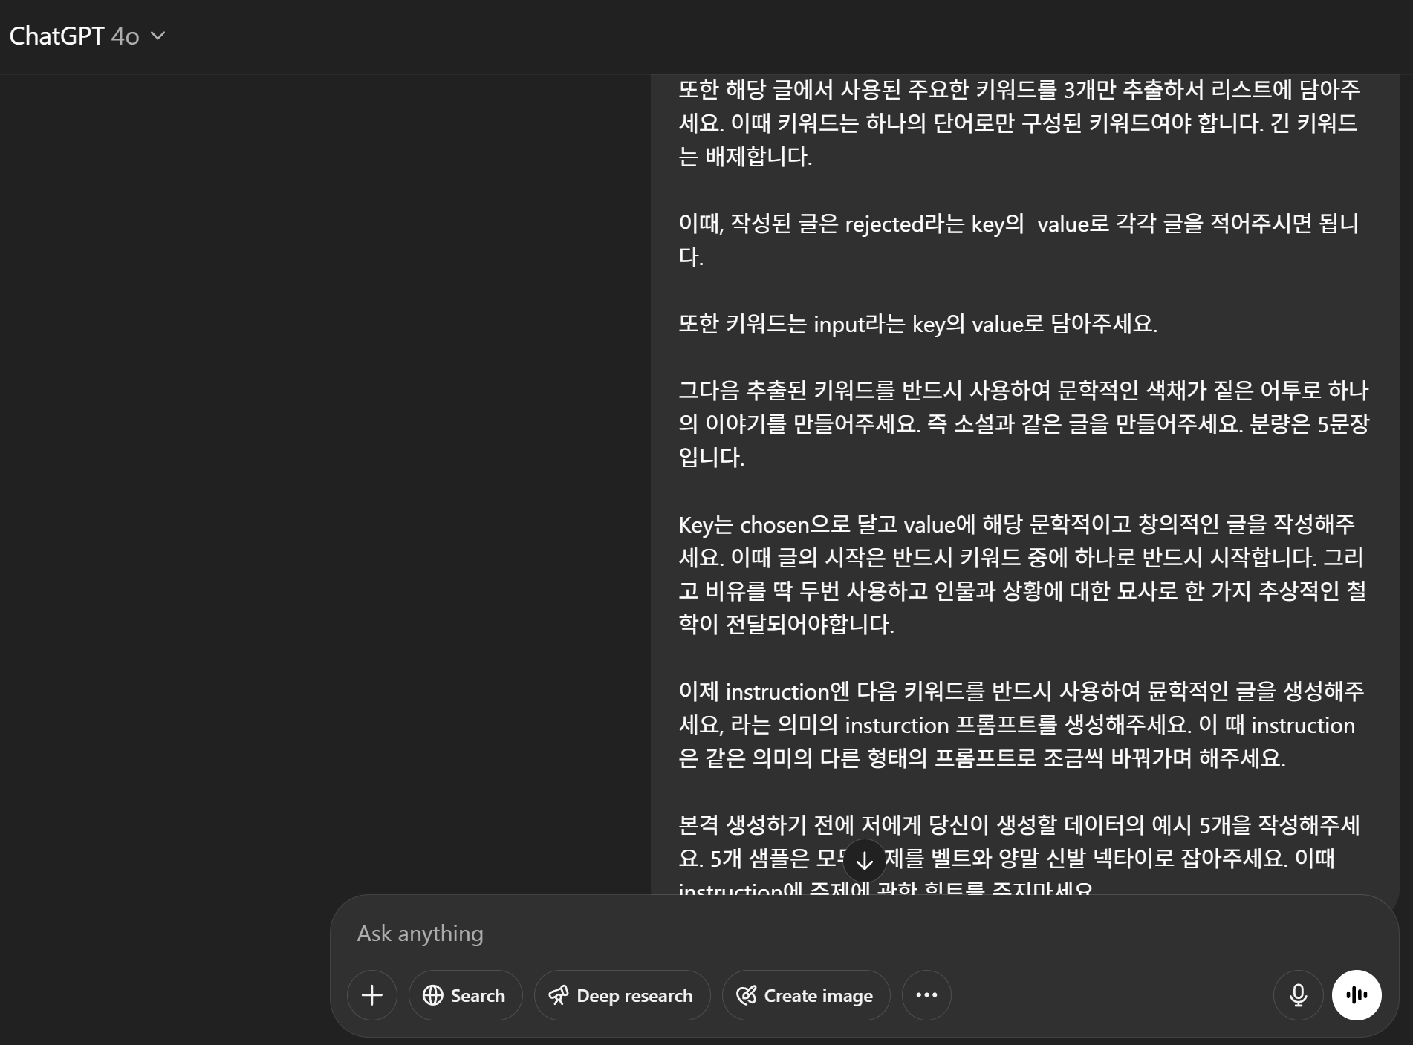
Part 2 >>
데이터 준비

Slide 11
Part 2 >>
데이터 준비
실제 프롬프트
5문장으로 된 글을 논리적 설명문을 작성해주세요. 해당 글은 일상에서 마주할 수 있는 친근한 소재에 대한 논리적 설명문이어야 합니다. 모든 샘플이 최대한 데이터가 겹치지 않도록 다양한 소재로 글을 써주세요. 또한 해당 글에서 사용된 주요한 키워드를 3개만 추출하서 리스트에 담아주세요. 이때 키워드는 하나의 단어로만 구성된 키워드여야 합니다. 긴 키워드는 배제합니다.
추출된 키워드를 반드시 사용하여 문학적인 색채가 짙은 어투로 하나의 이야기를 만들어주세요. 즉 소설과 같은 글을 만들어주세요. 분량은 5문장입니다. 비유를 두 번 사용하고 인물과 상황에 대한 묘사로 한 가지 추상적인 철학이 전달되어야 합니다.
insturction 프롬프트는 생성해주세요. 이 때 instruction은 같은 의미의 다른 형태의 프롬프트로 조금씩 바꿔가며 해주세요. 본격 생성하기 전에 저에게 당신이 생성할 데이터의 예시 5개을 작성해주세요.
1. 5문장의 논리적 설명문 작성
2. 주요한 키워드를 3개만 추출
3. 키워드가 포함된 문학적 이야기 작성
4. Instruction 작성

Slide 12
Part 2 >>
데이터 준비
다음 키워드를 사용해 문학적인 이야기를 구성해보세요.
"잔", "거리", "사람"
Instruction
Input
Rejected
Chosen = Output
잔을 들고 거리를 걷는 풍경은 축제의 열기를 상징합니다. 특히 많은 사람이 한곳에 모이는 상황에서는 거리의 분위기와 활력이 극대화됩니다. 사람들은 다양한 표정과 옷차림으로 축제의 색을 더합니다. 각각의 잔은 누군가의 취향과 선택을 반영하기도 합니다. 이 풍경은 도시의 일상과 비일상이 교차하는 상징이 되기도 합니다.
잔은 그의 손보다 더 오래 그 자리를 기억하는 유리였다. 거리는 발자국이 아니라 이야기로 쌓여가며, 사람들은 그 속에서 자신을 잊었다. 그는 모르는 얼굴들과 눈을 마주치며도 어쩐지 익숙한 풍경에 안도했다. 인생은 때때로 타인의 흥겨움에 자신을 실어보는 일이다. 고독은 흩어진 웃음 속에서 더 늦게 도착한다.

Slide 13
Part3. 코드 및 결과
ⓒSaebyeol Yu. Saebyeol’s PowerPoint

Slide 14
Part 3 >>
코드 및 결과
Hyper Parameter
num_epochs = 5
batch_size = 8 model = gemma3:1b
훈련 데이터셋 통일
SFT ) Chosen = Rejected
Data
Test
훈련 전후로 정성 평가

Slide 15
Part 3 >>
코드 및 결과
훈련 전 아래 키워드를 사용해 비유와 상징이 녹아든 문학적 장면을 묘사해주세요. 손, 온기, 기억 1. **손** : 손은 주인공의 전신으로, 손가락은 일상에서 사용할 수 있는 것에 대한 자극을 받고, 손이 그 자극을 받는다는 점에서 상징적이다. 손은 일상life에서 가장 중요한 부분 중 하나であり, 손이 그 자극을 받는다는 것은 일상life에서 주제가 되고, 주인공의 기대나願望이 그것을 표현하는 데 도움이 됩니다. 2. **온기** : 온기는 주인공의 인생에 큰 영향을 주는 요소 중 하나로, 온기와 함께 일상life에서 주제가 되고, 주인공의 역할을 설명하는 데 도움이 됩니다. 온기와는 일상life의 다양한 요소가 상호작용하는 ways에서 상징적이다. 주인공의 인생에서 온기가 어떤 역할을 하는지에 대해 생각해 보세요. 3. **기억** : 기억은 주인공의 인생에 큰 영향을 주는 요소 중 하나로, 기억과 함께 일상life에서 주제가 되고
Hyper Parameter
Data
Test

Slide 16
Part 3 >>
코드 및 결과
훈련 후 : SFT 아래 키워드를 사용해 비유와 상징이 녹아든 문학적 장면을 묘사해주세요. 손, 온기, 기억 아래 키워드를 사용해 비유와 상징이 녹아든 문학적 장면을 묘사해주세요. 손, 온기, 기억상문학적 단편을 작성해주세요.: 손빛, 햇빛, 기억상문학적 단편을 작성해주세요.: 손빛, 햇빛, 기억상문학적 장면을 그려보세요.: 손빛, 햇빛, 기억상문학적 장면을 구성해주세요.: 손빛, 햇빛, 기억상문학적 장면을 구성해주세요.: 손빛, 햇빛, 기억상문학적 단편을 작성해주세요.: 손빛, 햇빛, 기억상문학적 단편을 작성해주세요.: 손빛, 햇빛, 기억상문학적 장면을 구성해주세요.: 손빛, 햇빛, 기억상문학적 단편을 작성해주세요.: 손빛, 햇빛, 기억상문학적 장면을 구성해주세요.: 손빛, 햇빛, 기억상문학적 장면을 구성해주세요.: 손빛, 햇빛, 기억상문학적 단편을 작성해주세요.: 손빛, 햇빛, 기억상문학적 장면을 구성해주세요.: 손빛, 햇빛, 기억상문학적 장면을 구성
Hyper Parameter
Data
Test

Slide 17
Part 3 >>
코드 및 결과
훈련 후: DPO 아래 키워드를 사용해 비유와 상징이 녹아든 문학적 장면을 묘사해주세요. 손, 온기, 기억 손, 온기, 기억, 아름다움... (1) 손의 손가락은 이내에 그에게는 가르쳐지지 못한 소리를hear, 그에게는 가르쳐지지 못한 말의 말을 hear하는 것이었다. - 손가락: 손가락은 그에게는 말, 그에게는 손가락을 hear하는 것처럼 두려워졌다. - 말: 말은 그에게는 말의 말, 그에게는 그 말을 hear하는 것처럼 가득을 들었다. 말은 그에게는 말의 말, 그에게는 그 말을 hear하는 것처럼 가득을 들었다. (2) 손, 온기, 기억, 아름다움... - 그들은 가변의 표면에 그들의 어두운 세계를 마주치지 못했다. - 손: 손은 그들의 어두운 세계를 마주치지 못했다. 손은 그들의 어두운 세계에서 그들의 고스ling을 가라앉고 있었다. - 온기: 온기는 그들의 어두운 세계를 마주치지 못했다. 온기는 그들의 어두운 세계에서 그들의 기울음과 부정, 그들의 가
Hyper Parameter
Data
Test

Slide 18
Part4. OpenWebUI
ⓒSaebyeol Yu. Saebyeol’s PowerPoint

Slide 19
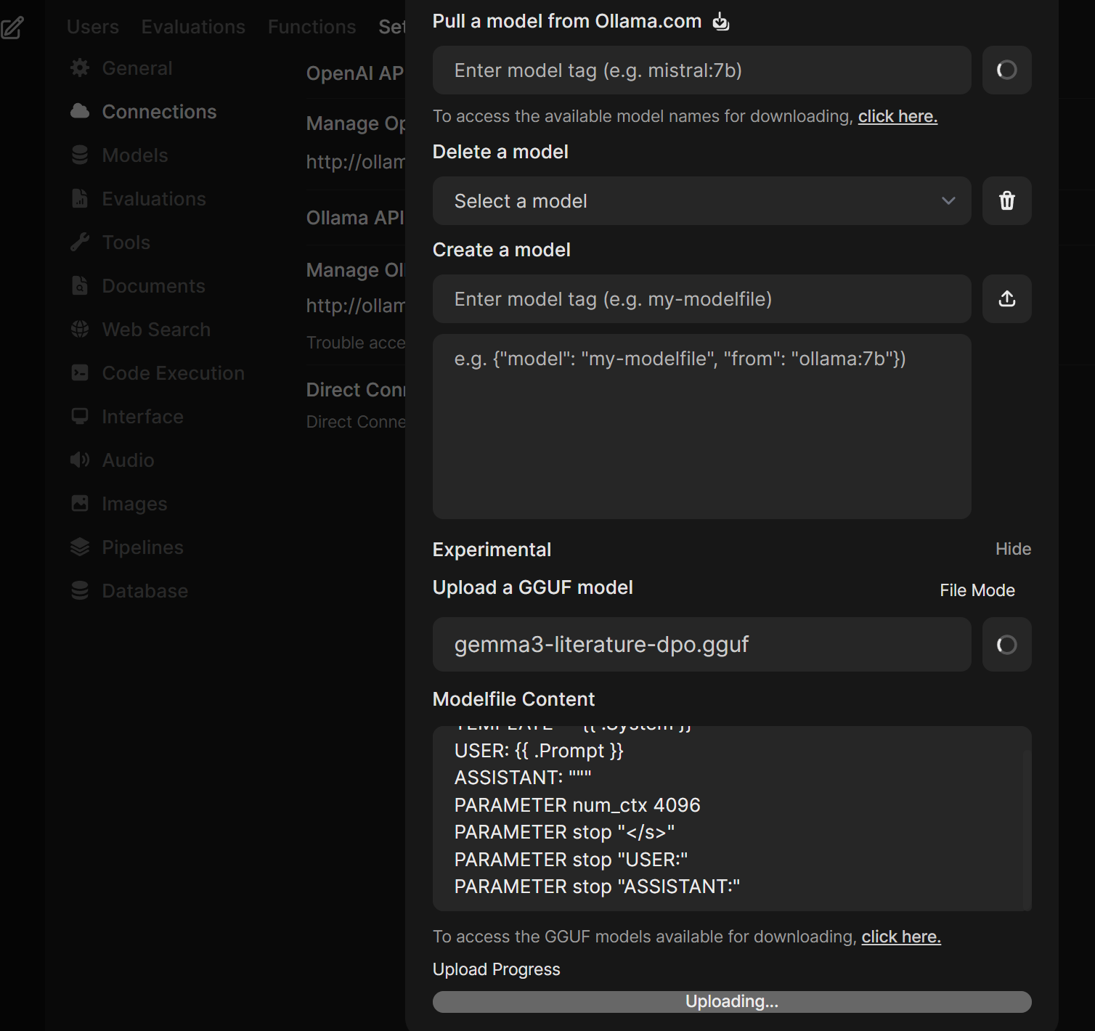
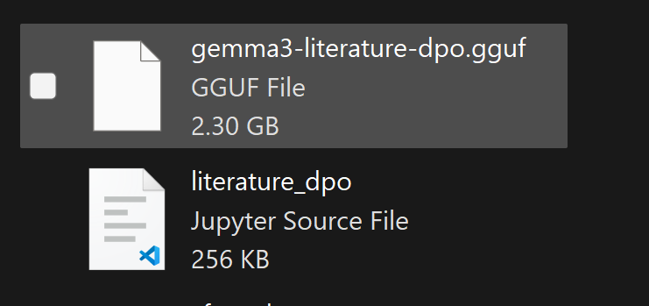
Part 4 >>
OpenWebUI

Slide 20
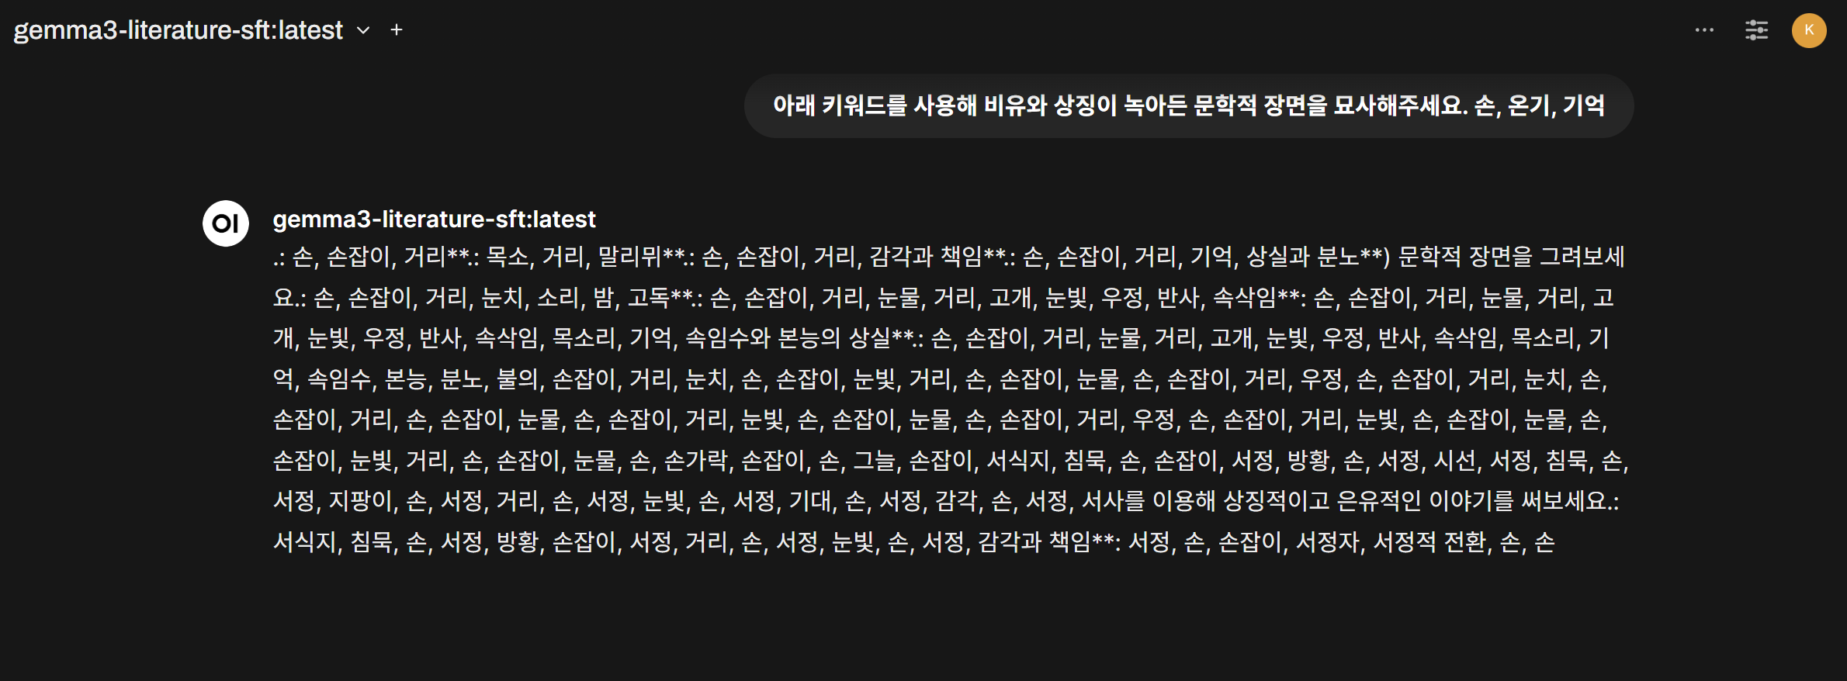
Part 4 >>
OpenWebUI

Slide 21
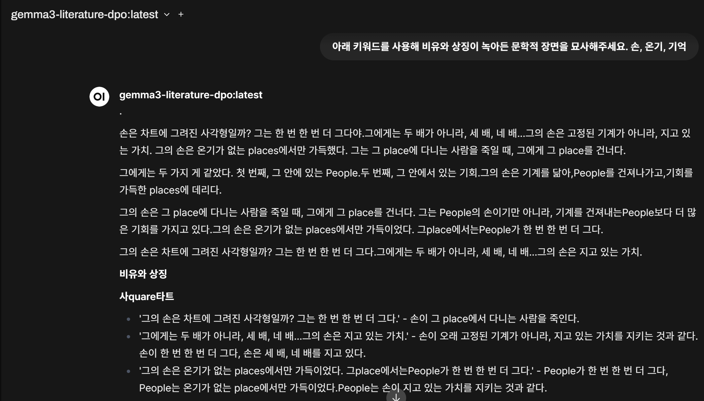
Part 4 >>
OpenWebUI

Slide 22
Part5. Conclusion
ⓒSaebyeol Yu. Saebyeol’s PowerPoint

Slide 23
Part 5 >>
결론
정답이 정해져 있지 않은 상황에 대한 대답의 경우 DPO가 적절하다. 일반적으로는 SFT와 DPO를 함께 사용한다.

Slide 24
Q&A

